Slide 1
Профессия строитель.

Slide 2
Кто построил этот дом?
На улице Садовой
Дом построен новый.
В нём столько светлых окон!
Считать - не сосчитать!
А крыша так высоко,
Что птицам не достать.
В доме десять этажей,
В доме тысячи людей.
Кто построил этот дом?
Дом, в котором мы живём?
Новый дом почти готов,
Примет к празднику жильцов.
Вот кто строил этот дом,
Дом, в котором мы живём.

Slide 3
Архитектор
Архитектор строит дом, Дом многоэтажный. Строит дом карандашом На листке бумажном. Нужно всё нарисовать, Вычислить, проверить, Все квартиры сосчитать, Лестницы и двери. Чтоб стоял он много лет, Чтобы был в квартире свет, Ванны, умывальники Для больших и маленьких.

Slide 4
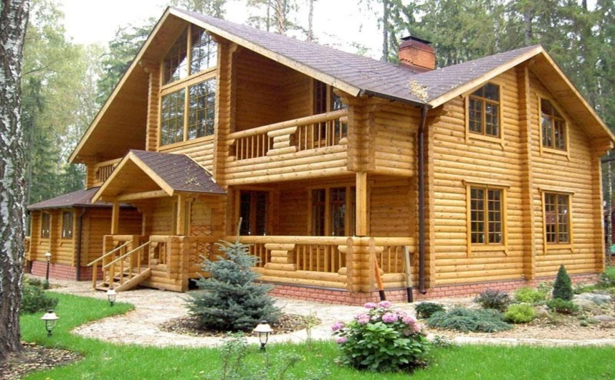
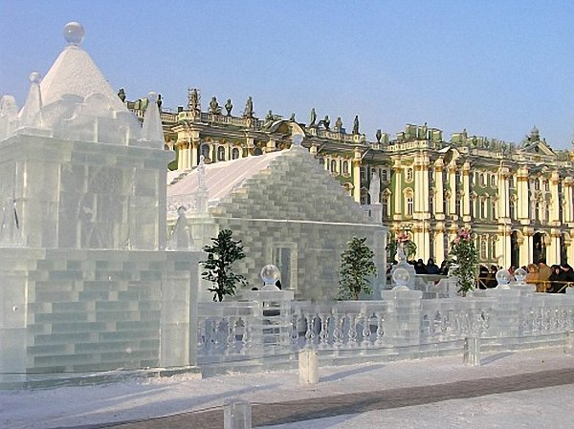
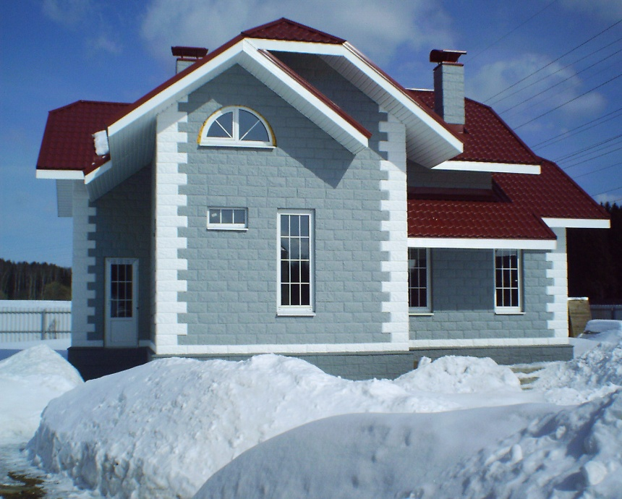
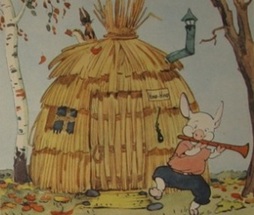

Slide 5
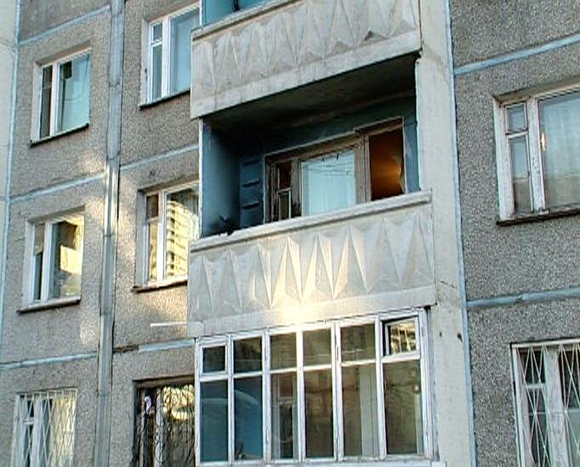
Панельный дом

Slide 6
Каменщик.
На стойке жаркая пора
Сигнал уже пробил
Сегодня каменщик с утра
к работе приступил.
Кладет кирпич за кирпичом –
Растёт этаж за этажом,
И с каждым часом,
С каждым днём.
Всё выше новый дом.

Slide 7
ПЛОТНИКИ
Летят опилки белые,
Летят из-под пилы:
Это плотник делает
Рамы и полы.
Топором, рубанком
Выстругивает планки.
Сделал подоконники
Без сучка-задоринки.

Slide 8
МАЛЯР.
Красить комнаты пора –
Пригласили маляра
Но не с кистью и ведром
Наш маляр приходит в дом.
Вместо кисти он принёс
Механический насос.
Брызжет краска по стене,
Солнце светиться в окне,
Стали стены голубыми,
Словно небо в вышине

Slide 9
Бульдозер.
Там, где строят новый дом
Ходит воин со щитом
Где пройдет он, станет гладко
Будет ровная площадка.

Slide 10
К нам во двор забрался крот,
Роет землю у ворот
Тонна в рот земли войдет
Если крот откроет рот.
После бульдозера за работу принимается экскаватор.
Того кто работает на экскаваторе называют
ЭКСКАВАТОРЩИК.
Он роет котлован.
Теперь пора укладывать блоки для фундамента дома.

Slide 11
Поднимает великан
Груды груза к облакам
Там, где встанет он потом
Вырастает новый дом.
Для укладки блоков для
фундамента нужен
подъемный кран. Он легко
справиться с этой работой.
Того кто работает на
подъемном кране называют КРАНОВЩИК.

Slide 12
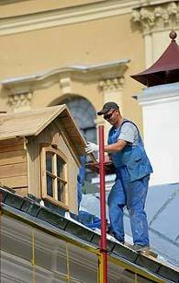
КРОВЕЛЬЩИК.
Он покрывает крышу.
Кровля это очень важный структурный элемент на завершающем этапе любого строения .
Кровля способна защитить дом от любого каприза погоды.

Slide 13
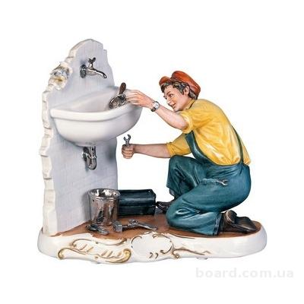
САНТЕХНИКИ
прокладывают в доме
трубы для холодной и
горячей воды, для
системы отопления,
канализации и газовых
труб.

Slide 14
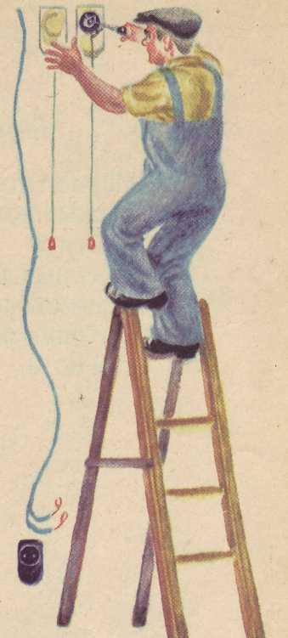
ЭЛЕКТРИКИ –
Проводят электрический
свет в доме.

Slide 15
СВАРЩИК
Он проводит сварочные
работы, для того чтобы
железные конструкции
держались крепче друг с
другом.

Slide 16
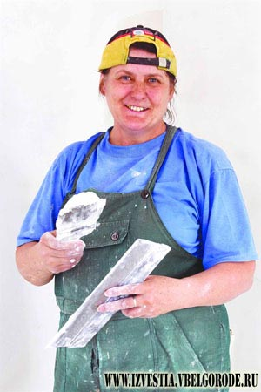
ШТУКАТУРЫ
Затем на строящемся объекте приступают к работе мастера отделочных работ:

Slide 17
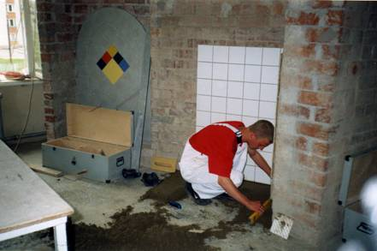
ПЛИТОЧНИК – Он облицовывает плиткой стены в ванной комнате, на кухне.

Slide 18
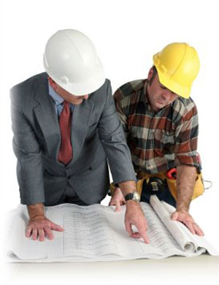
Профессия эта почетна, Строитель - ударник труда! Чем больше старанья в работе, Тем крепче, прочнее дома! Машины, высокие краны, Работай с душой, человек! Чтоб все получилось отлично, И зданья стояли весь век!

Slide 19
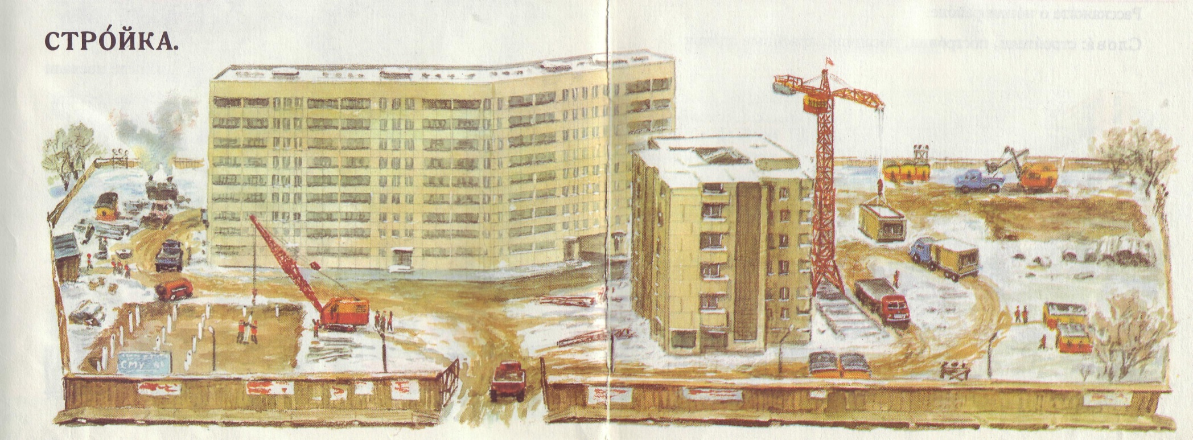
Вот кто строил этот дом, Дом, в котором мы живём.
Вырос дом большой и светлый,
Люди жить придут сюда.
И строитель так ответит: -
Счастье - строить города!

Slide 20
Продолжи пословицу…
Сделал дело - гуляй
Делу время, а потехе
Труд человека кормит, а лень
Скучен день до вечера, коли делать
Хочешь есть калачи, так не сиди на
Кто любит трудиться, тому без дела).
Терпение и труд все ...(
Без труда не вытащишь и рыбку из ...(
...(смело).
...(час).
...(портит).
...(нечего).
...(печи).
...(не сидится)
перетрут).
пруда).

Slide 21
Загадки.
Мастер он весьма хороший,
Сделал шкаф нам для прихожей.
Он не плотник, не маляр.
Мебель делает...
(столяр)
Гвозди, топоры, пила, Стружек целая гора. Это трудится работник —Делает нам стулья... (
плотник)
Брызжет краска по стене,
Солнце светится в окне.
Стали стены голубыми,
Словно небо в вышине.
(Маляр
Кирпичи кладет он в ряд,
Строит садик для ребят
Не шахтер и не водитель,
Дом нам выстроит...
(строитель
Растет этаж за этажом,
И с каждым часом,
С каждым днем
Все выше, выше новый дом.
(Каменщик.)
Топором, рубанком
Выстругивает планки,
Сделал подоконники
Без сучка-задоринки.
(Плотник

Slide 22
Молодцы!

Slide 23
БДОУ «Детский сад общеразвивающего вида № 14» г. Грязовец.
Презентация для детей старшего дошкольного возраста.
Составила воспитатель: Демидова Марина Александровна (273-035-730).

